Slide 1
ارشاد تربوي – 4 -

Slide 2
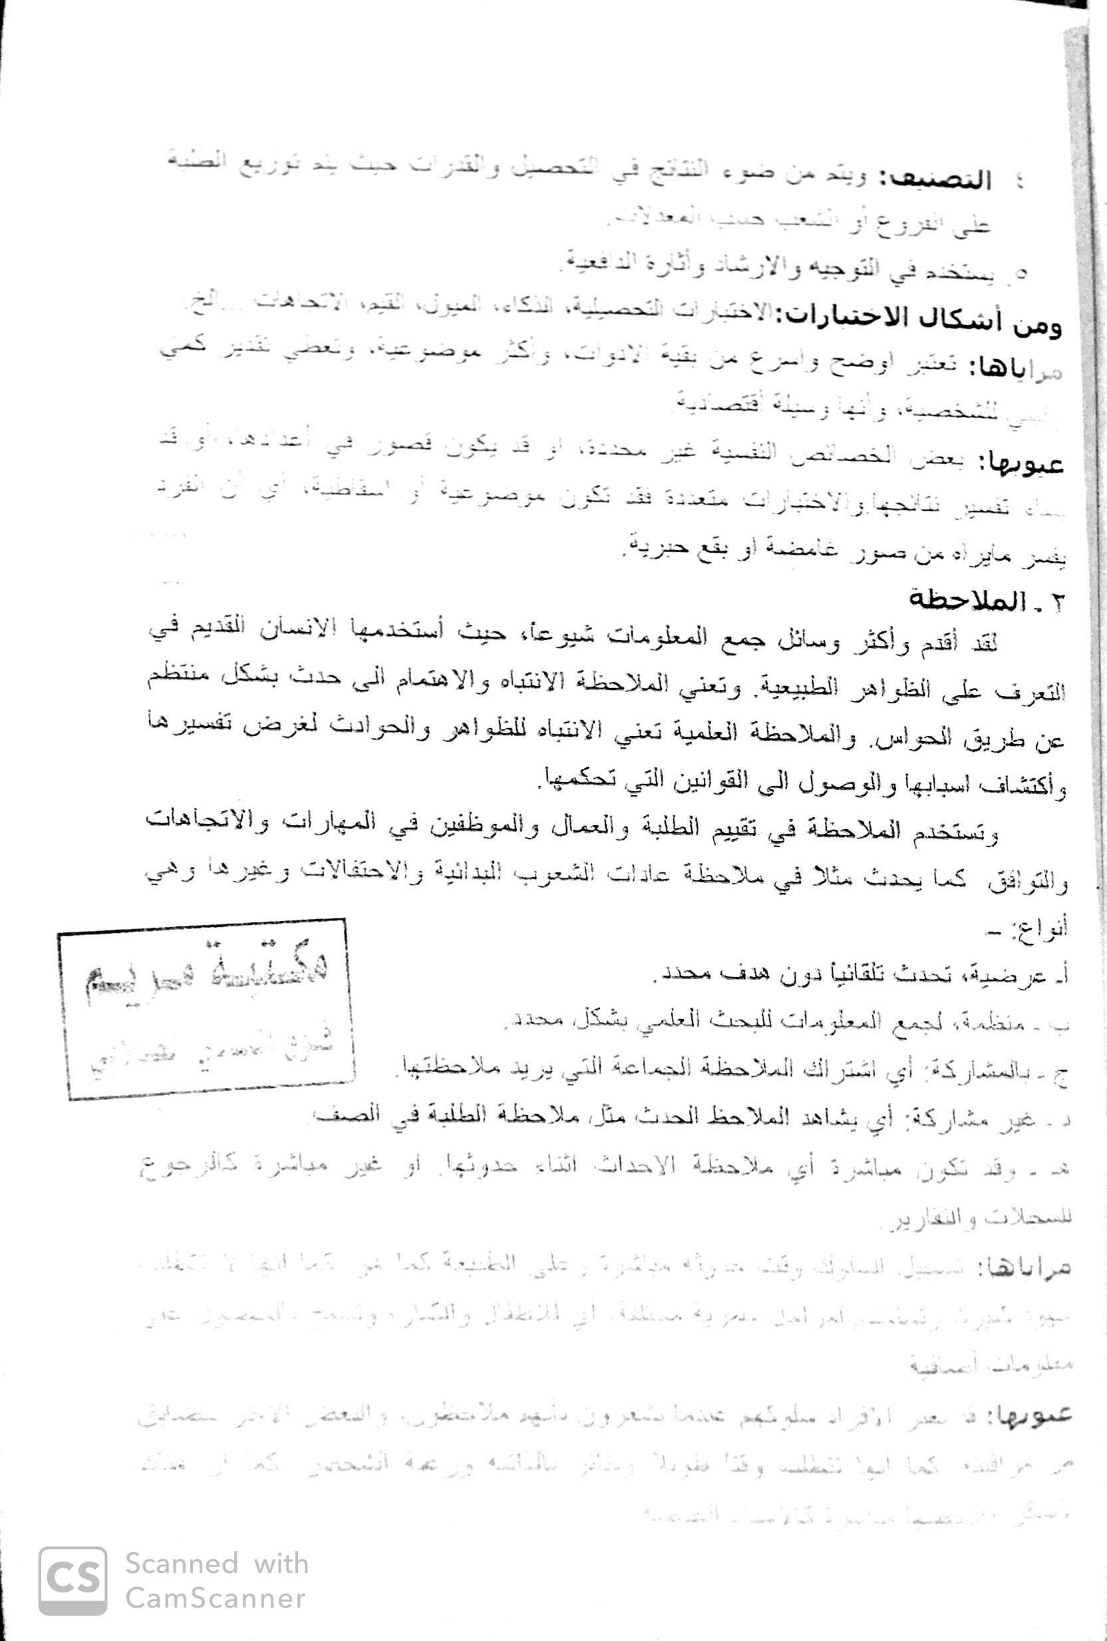

Slide 3
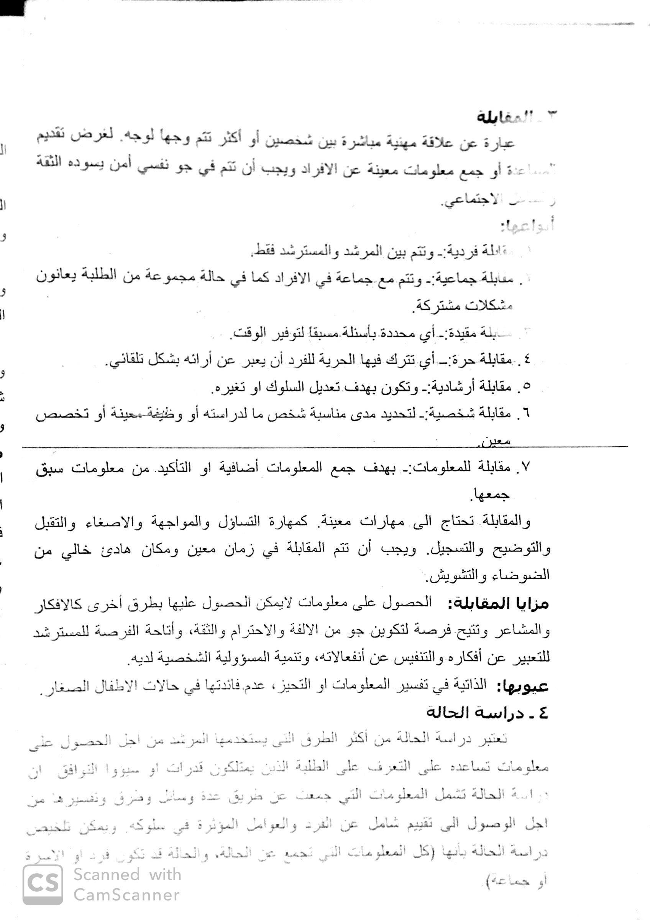

Slide 4
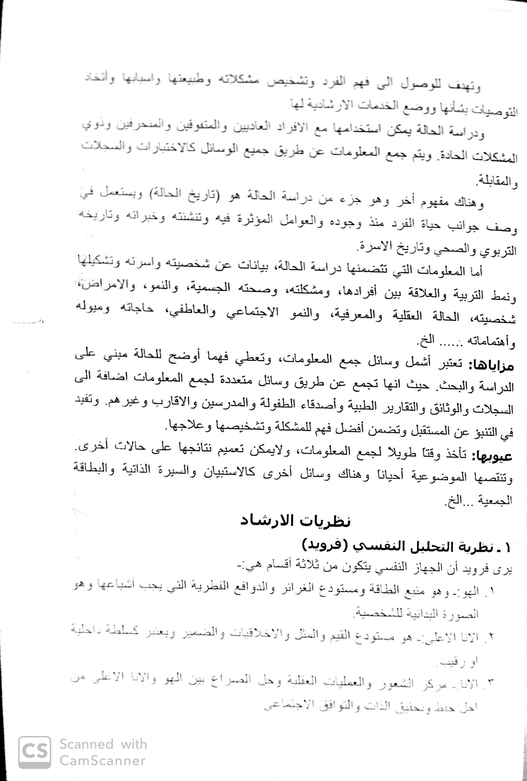

Slide 5
